Slide 1
Адаптационни прояви у новородените
д-р Кръстина Стефанова-Кели

Slide 2
Какво са адаптационните прояви
През ранния неонатален период у новороденото се наблюдават редица прояви, които са израз на адаптацията му към екстраутеринните условия на живот.
Те се наричат физиологични адаптационни прояви, защото имат бързопреходен характер, не водят до нарушения в общото състояние, липсва необходимост от лечение и се наблюдават при голям брой новородени.

Slide 3
Vernix caseosa
Продукт на секреторната дейност на плода, а също така, че произхожда от обменните процеси на клетките на кожата. Vernix caseosa предпазва плода от мацерация по време на вътреутробното развитие. Има и данни за противовъзпалителните му свойства, но те са противоречиви. След раждането при доносени деца той се установява най-често по гърба и гънки /аксиларни и ингвинални/. Недоносените са почти изцяло покрити с него, а при преносените липсва. Нормално има сивкавобял цвят, но може да бъде жълтеникаво или зеленикаво оцветен, което е патология. Отстраняването му от кожата и гънките се извършва при първия тоалет. Задържането му предизвиква разраняване поради окисляване на мастните киселини.

Slide 4
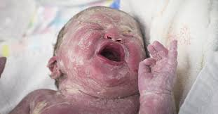
Vernix caseosa

Slide 5
Erythema neonatorum
Това е физиологично зачервяване на кожата в първите два-три дни, последвано от финно залющване. Дължи се на разширяването на повърхностните капиляри, в резултат от дразненето от сухия въздух и пелените. Достатъчно е овлажняването на кожата за предотвратяването на сухотата й и задълбочаване на залющването.

Slide 6
Erythema toxicum neonatorum
Това е макуло-папулозен обрив по лицето, тялото и крайниците на новороденото, демонстриран към 2-3 денонощие. Представя се от бледа централна зона и периферно зачервяване, изпъква над нивото на кожата. Често в центъра се оформя мехурче с бистро или кремообразно съдържимо.
Касае се за алергична реакция в резултат на високото белтъчно съдържание на майчината коластра. Обривът най-често изчезва след третия ден, когато коластрата се заменя със зряла кърма. Последната е със значително по-нисък белтъчен състав. В повечето случаи лечение не се налага. Когато обривът е обилен, се прилагат противоалергични средства – Ca gluconici 10% per os, Urbason i.m или i.v.
При наслояване на вторична стафилококова инфекция може да премине в пиодермия /бактериална кожна инфекция, налагаща локално, често и антибиотично лечение/

Slide 7
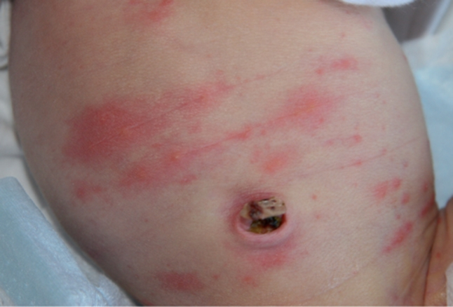
Erythema toxicum neonatorum

Slide 8
Физиологична жълтеница
Дължи се на усилено разрушаване на феталните еритроцити и преходен дефицит на специфичен чернодробен ензим за преработка на билирубина /образува се при разграждането на еритроцитите и съответно хемоглобина/.
Клиничната изява е жълтеница, която се изявява след първото денонощие, усилва се постепенно при добро общо състояние на новороденото. Изпражненията са нормално оцветени, урината е светла, липсва анемия и увеличение на черен дроб и слезка. Стойностите на билирубина в кръвта най-често не надвишават 200 ммол/л при доносени и 240 ммол/л при недоносени новородени.
Избледняването на жълтеницата и нормализирането на кръвния билирубин става не по-късно от края на първата седмица при доносени и третата седмица при недоносени. Лечение не се налага. Евентуално прием през устата на 5% глюкоза.

Slide 9
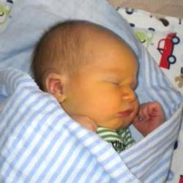
Жълтеница

Slide 10
Жълтеница от майчина кърма
Тя е сравнителна честа. Дължи се на повишено количество на определени вещества /прегнандиол и ненаситени мастни киселини/ в майчиното мляко. Те понижават активността на специфичния чернодробен ензим, който преработва билирубина.
Започва като физиологичната жълтеница, но продължава няколко седмици, дори месеци. Вече не се препоръчва се спиране на кърменето за 2-3 дни.

Slide 11
Millia neonatorum
Представляват малки, бели, леко надигнати възелчета /предимно по носа/, които изчезват спонтанно след 2-3та седмица. Дължат се на хормонално обусловена хиперсекреция на мастните жлези. Когато тези комедони се инфектират, състоянието се означава като неонатално акне. Необходимо е обработка на кожата с антисептични пудри.

Slide 12
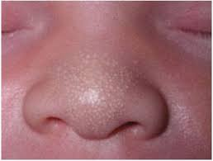
Millia neonatorum

Slide 13
Miliaria crystallina
Усилената секреция на потните жлези предизвиква появата на ситни мехурчета, изпълнени с бистра течност. Най-често са локализирани по челото и вратлето. Наблюдават се предимно при доносени деца, при висока околна температура и влажност.

Slide 14
Физиологично спадане на тегло
Наблюдава се при всички новородени в първите 3-4 дни. Обикновено се губят 3-8 до 10% от рожденото тегло.
Причините са комплексни: преобладаване на катаболните /разградни/ процеси, недостатъчен внос на течности и кърма, прегряване, ниска влажност на околната среда и други. Възстановяване на теглото при 25% от децата е до края на 6-я ден, а при останалите към 10-15 ден.

Slide 15
Febris transitoria /жадна треска при новороденото/
При спад на теглото >10% от рожденото , може да се наблюдава повишение на телесната температура до 38-39С. Фебрилитетът съвпада с максималния тегловен дефицит.
Общото състояние е запазено, но детето е неспокойно, жадно и със сухи лигавици. Касае се за хипертонична дехидратация, свързана с приемането на богата на белтъчини коластра, недостатъчен внос на течности и въглехидрати. Лечението включва внасянето на течности през устата – 5% глюкоза. При загуба около и над 10% фебрилитетът се овладява чрез прилагане на глюкозни разтвори (венозна инфузия) и евентуално антипиретици.

Slide 16
Полова /хормонална/ криза /mastopatia neonatorum/
При около половината от новородените и от двата пола към 5-7 ден млечните жлези се уголемяват, стават плътни и леко болезнени, но без зачервяване на надлежащата кожа. При лек натиск от жлезата се изцеждат няколко капки коластроподобен секрет. Това е свързано с преминаване от майката у плода на естрогени и пролактин /хормони/ през последните месеци на бременността. След раждането тези хормони активират млечните жлези.
Лечение не се прилага, симптоматиката изчезва към 2-3 седмица. През това време гърдите не трябва да се изцеждат поради риск от внасяне на инфекция с последващ мастит.
Резултат от хормоналната активация е наличието на стъкловиден секрет от вулвата при момиченцата /десквамативен вулвовагинит/. Понякога може да бъде кръвенисто обагрен, поради разкъсване на повърхностни съдове на влагалищната лигавица /псевдоменструация/.
При някой деца от мъжки пол тестисите се уголемяват / едностранно или двустранно/, поради натрупване на течност в скроталната торбичка- хидроцеле. Преминава без лечение за няколко седмици.

Slide 17
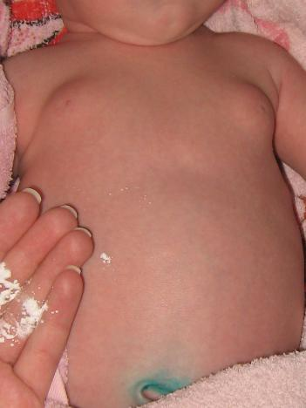
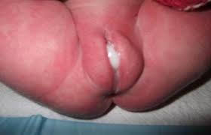
Полова криза

Slide 18
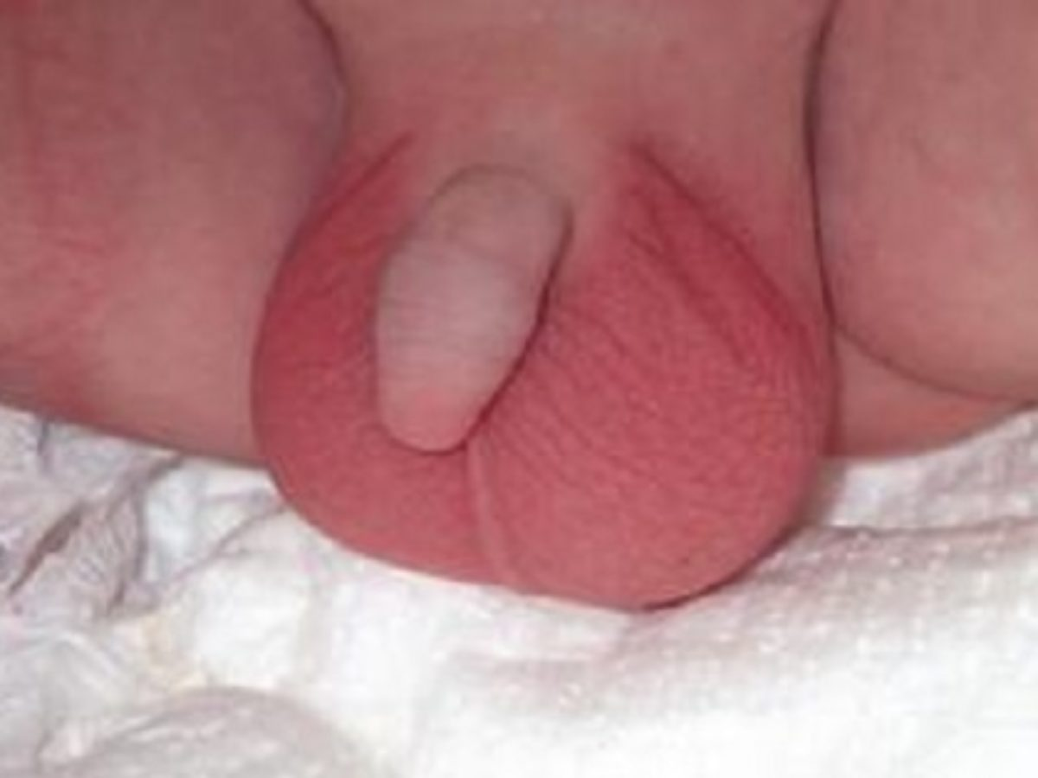
Хидроцеле у новородено

Slide 19
Пикочо – киселинен инфаркт на бъбрека
Към 3-4 денонощие след раждането урината на новороденото става червеникава и оцветява пелената керемидено-червено. Това е свързано с повишено отделяне на урати, намалена способност да се разтварят в малкото количество урина, хемоконцентрация на кръвта /високи хемоглобин и хематокрит/. Приема на достатъчно течности и увеличаване на количеството урина допринасят за изчезването на оцветяването. Необходимо е да се изключи хематурия /кръв в урината/. Ако след първата седмица по пелените на детето се регистрират кафеникави петна при престой на открито, тогава трябва да се мисли за вродено метаболитно заболяване /алкаптонурия/.

Slide 20
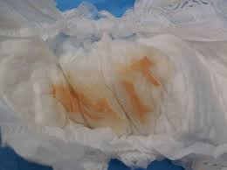
Пикочно-киселинен инфаркт

